Slide 1
Технологии обработки древесины с использованием электрифицированного инструмента

Slide 2
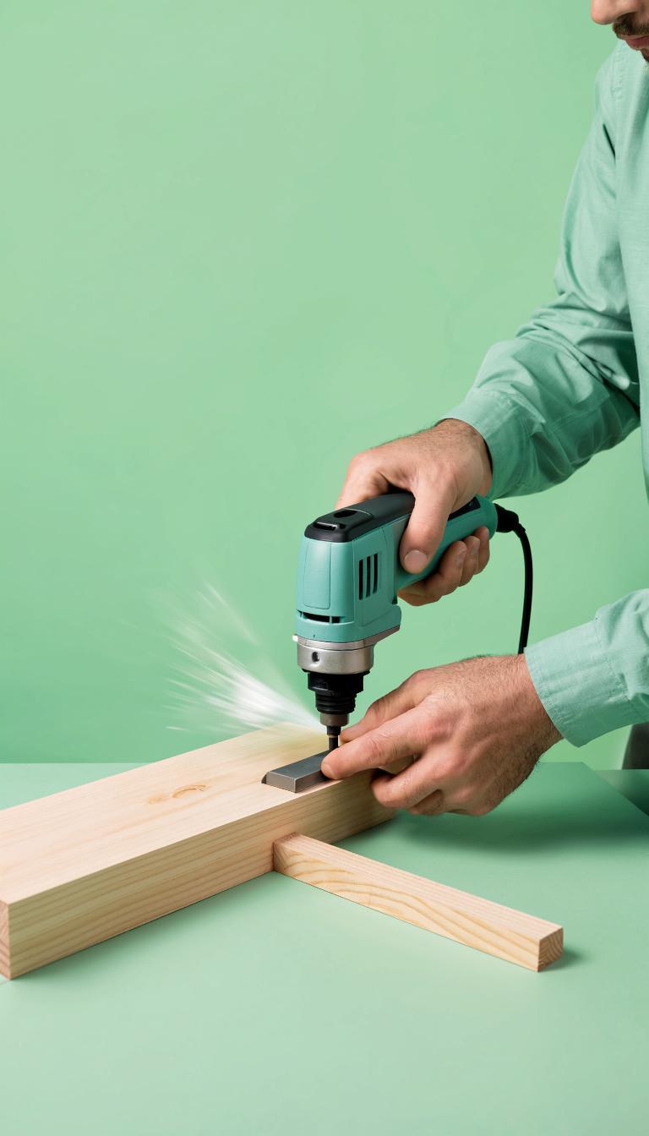
Введение в технологии обработки древесины
Обработка древесины — это процесс придания дереву нужной формы и текстуры. Исторически люди использовали ручные инструменты, но с развитием технологий появились электрифицированные инструменты, которые значительно повысили производительность и качество обработки.

Slide 3

Основные виды электрифицированного инструмента
Циркулярные пилы: обеспечивают быстрое и точное распиливание древесины.
Фрезеры: позволяют создавать сложные профили и узоры на поверхности дерева.
Шлифовальные машины: используются для финишной обработки и придания гладкости поверхности.
Электролобзики: идеальны для фигурного выпиливания и создания декоративных элементов.

Slide 4

Преимущества электрифицированного инструмента
Электрифицированный инструмент повышает производительность на 30%.
Улучшает качество обработки древесины, снижая количество брака.
Снижает физическую нагрузку на рабочих, повышая комфорт труда.

Slide 5

Современные тенденции в обработке древесины
Автоматизация процессов обработки древесины с помощью электрифицированного инструмента повышает производительность и качество. Использование инновационных материалов, таких как композитные древесные панели, улучшает экологичность и энергоэффективность. Современные технологии позволяют создавать уникальные изделия с минимальными затратами ресурсов.

Slide 6

Практические примеры применения
Строительство деревянных домов: электрифицированный инструмент ускоряет процесс и повышает качество.
Производство мебели: точная обработка деталей улучшает внешний вид и функциональность.
Изготовление декоративных элементов: сложные узоры и формы становятся доступными.

Slide 7

Безопасность при работе с электрифицированным инструментом
Соблюдение правил эксплуатации, использование средств индивидуальной защиты и регулярное техническое обслуживание — залог безопасной работы с электрифицированным инструментом. Важно помнить, что безопасность превыше всего!

Slide 8

Перспективы развития технологий
Развитие робототехники и внедрение искусственного интеллекта позволят повысить точность и эффективность обработки древесины. Современные технологии открывают новые возможности для автоматизации процессов и улучшения качества продукции.

Slide 9

Выводы
Электрифицированный инструмент значительно повышает производительность и улучшает качество обработки древесины. Современные технологии позволяют автоматизировать процессы и повысить точность работ. Соблюдение мер безопасности и регулярное техническое обслуживание инструмента — залог успешной и безопасной работы.

Slide 10
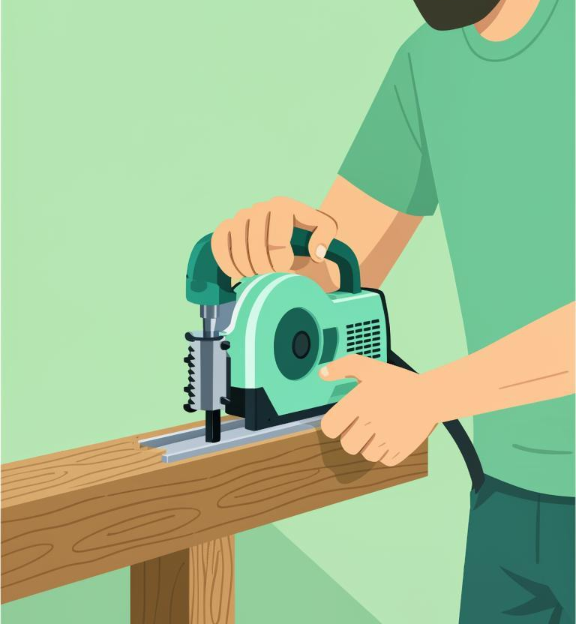
Спасибо за внимание!

